Slide 1
Lipnicovité

Slide 2


NÁZEV ŠKOLY: Gymnázium Lovosice, Sady pionýrů 600/6
ČÍSLO PROJEKTU: CZ.1.07/1.5.00/34.1073
NÁZEV MATERIÁLU: VY_32_INOVACE_1B_20_Lipnicovité
TÉMA SADY: Botanika
ROČNÍK: sekunda
DATUM VZNIKU: červen 2013
AUTOR: Mgr. Dagmar Ročková

Slide 3
Anotace
Výklad na 1 vyučovací hodinu zaměřen na čeleď Lipnicovité.
Obecná charakteristika čeledi, popis stavby rostlinného těla na pšenici obecné (černobílý obrázek je možno žákům nakopírovat – vhodné pro práci žáků v hodině), poznávání zástupců.
Procvičování formou práce s interaktivní tabulí.
Pro přechod snímků použita animace – odkrýt doprava nahoru, některé snímky žákům skryty.
Text je rolován po odstavcích, případně po jednotlivých odrážkách – dle potřeby k výuce.
U obrázků použita animace – zmizení.
Popisky obrázků se odkrývají postupně.
Procvičování – zápis na interaktivní tabuli.
Přílet řešení.
Hypertextový odkaz – otazník, domeček – pohyb po snímcích v prezentaci.

Slide 4
Lipnicovité
jednoděložné byliny
Porovnej znaky jednoděložných
a dvouděložných rostlin.
JEDNODĚLOŽNÉ | DVOUDĚLOŽNÉ
počet děloh | počet děloh
kořen | kořen
svazky cévní | svazky cévní
květ | květ
žilnatina | žilnatina

Slide 5
Charakteristika
kořeny svazčité
stonek dutý s kolénky = stéblo
listy střídavé, čárkovité
  pochva
  ouška
  jazýček
  čepel
žilnatina souběžná

Slide 6
květenství – klas, lata
klásek podepřen
  2 plevy
  plucha šupinovitá, protažená v osinu
  pluška blanitá
květ oboupohlavný
  pestík 1 se dvěma pérovitými bliznami
  tyčinky 3 s vrtitými prašníky
opylení větrem
plod – obilka

Slide 7
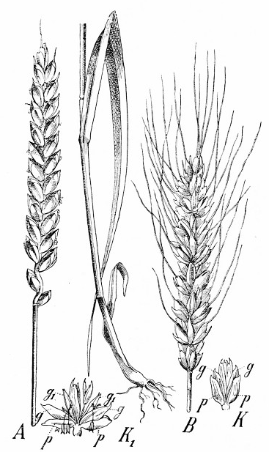
stéblo
kolénko
klas
pluška
plucha
s osinou
pleva
svazčité kořeny
Obr. 1.: Pšenice obecná

Slide 8
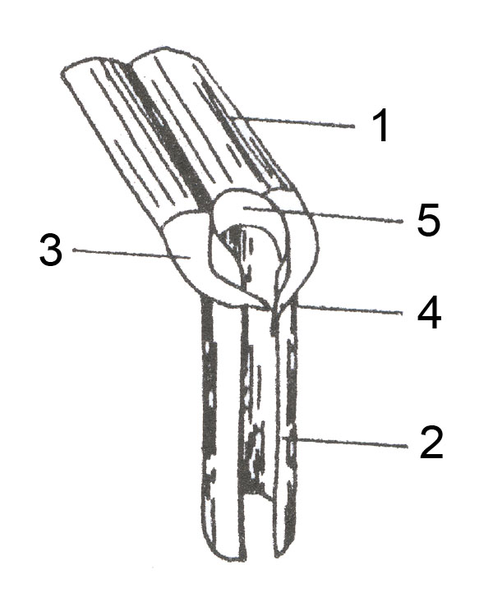
listová čepel
jazýček
základ listové čepele
ouška
listová pochva
Obr.2.: Stavba listu

Slide 9
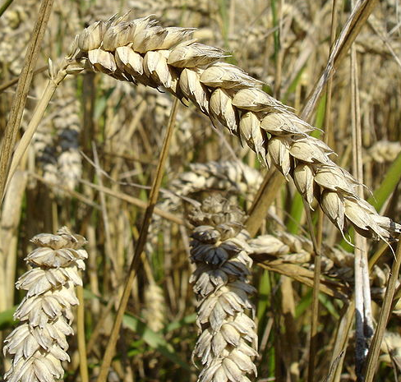
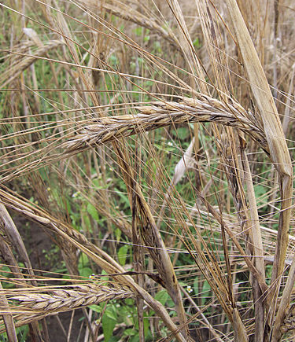
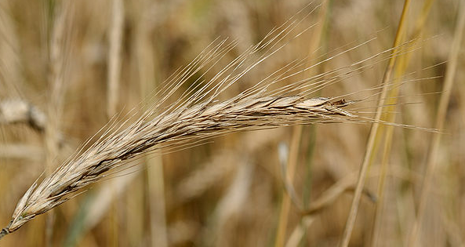
Zástupci
obilniny – klas:
pšenice setá
  mouka, krupice, bílé pečivo
žito seté
  chladnější podhorské oblasti
  tmavé pečivo
ječmen obecný
  slad na výrobu piva
Obr. 3.: Pšenice setá
Obr. 4.:
Žito seté
Obr. 5.: Ječmen obecný

Slide 10
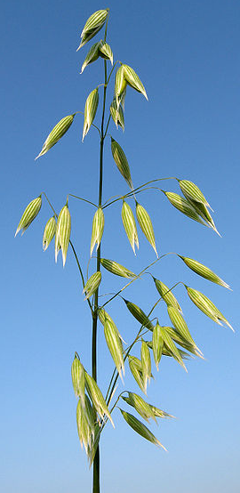
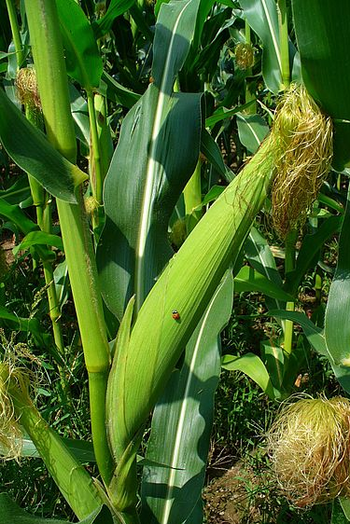
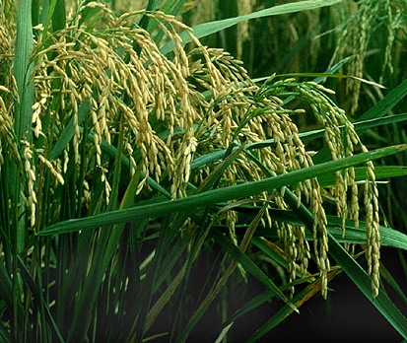
obilniny - lata:
oves setý
  ovesné vločky
na zrno:
kukuřice setá
v zaplavovaných polích:
rýže setá
Obr. 6.: Oves setý
Obr. 7.: Kukuřice setá
Obr. 8.: Rýže setá

Slide 11
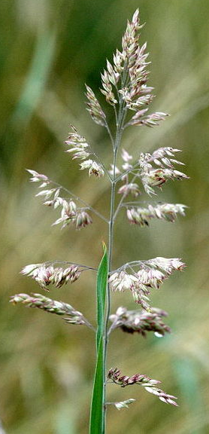
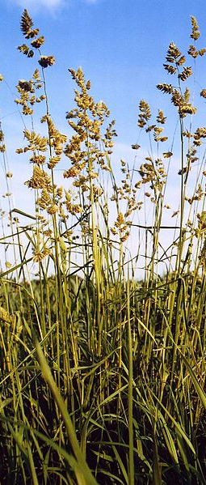
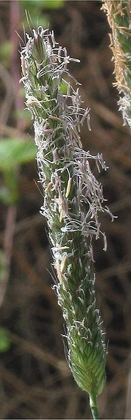
lipnicovité trávy:
lipnice luční
srha laločnatá
psárka luční
Obr. 11.:
Psárka luční
Obr. 9.: Lipnice luční
Obr. 10.:
Srha laločnatá

Slide 12
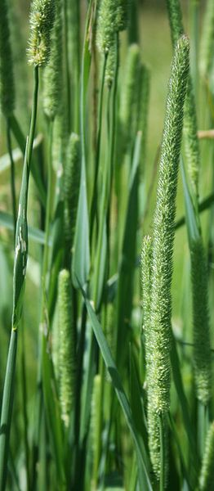
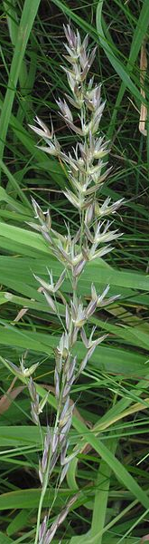
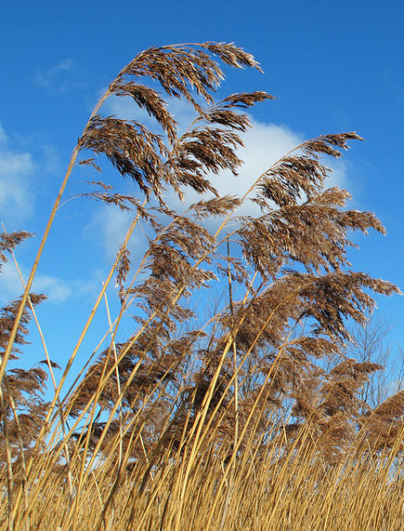
lipnicovité trávy:
bojínek luční
ovsík vyvýšený
rákos obecný
Obr. 12.: Bojínek luční
Obr. 13.:
Ovsík vyvýšený
Obr. 14.: Rákos obecný

Slide 13
Zapiš do tabulky
JEDNODĚLOŽNÉ | DVOUDĚLOŽNÉ
počet děloh | počet děloh
kořen | kořen
svazky cévní | svazky cévní
květ | květ
žilnatina | žilnatina

Slide 14
Pojmenuj zástupce
oves setý rákos obecný rýže setá lipnice luční

Slide 15
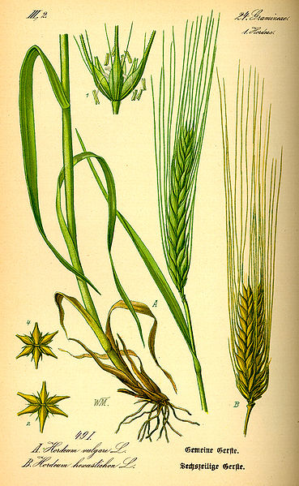
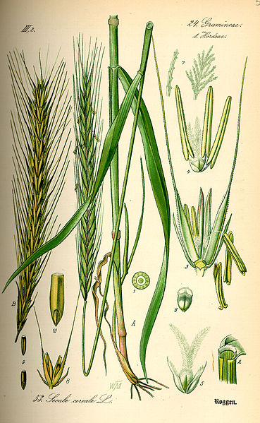
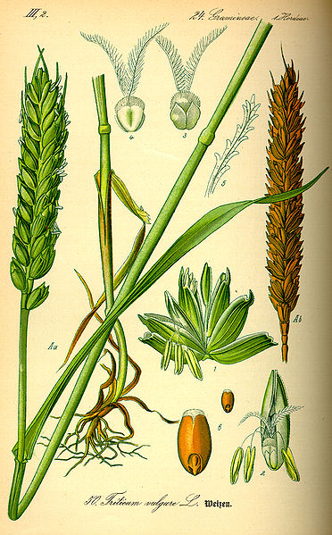
Doplň, pojmenuj, přiřaď a porovnej
Květenství:
Využití:
dlouhá osina
pluchy
bez osin
silná osina
Obr. 17.
Obr. 16.
Obr. 15.
obilniny klas
pšenice setá žito seté ječmen obecný

Slide 16
Citace
ČABRADOVÁ, Věra; HASCH, František; SEJPKA, Jaroslav; VANĚČKOVÁ, Ivana. Přírodopis 7 učebnice pro základní školy a víceletá gymnázia. Plzeň: Fraus, 2005, ISBN 80-7238-424-4.
Obr. 1.: POLÍVKA, František. Názorná květena zemí koruny české [online]. [cit. 13.6.2013]. Dostupný na WWW: http://botanika.wendys.cz/kvetena/kvetena.php?dil=4&page=417
Obr. 2.: FUKSA a kol. Česká zemědělská univerzita v Praze [online]. [cit. 13.6.2013]. Dostupný na WWW: http://kpt.agrobiologie.cz/atlas/index.php?zacatek=popisjetelovin
Obr. 3.: BLUEMOOSE. Wikimedia Commons [online]. [cit. 13.6.2013]. Dostupný na WWW: http://commons.wikimedia.org/wiki/File:Wheat_close-up.JPG
Obr. 4.: KARWATH, André. Wikimedia Commons [online]. [cit. 13.6.2013]. Dostupný na WWW: http://commons.wikimedia.org/wiki/File:Secale_cereale_-_ear_%28aka%29.jpg?uselang=cs
Obr. 5.: RASBAK. Wikimedia Commons [online]. [cit. 13.6.2013]. Dostupný na WWW: http://commons.wikimedia.org/wiki/File:Hordeum_vulgare_ripe,_Gerst_oogstrijp.jpg
Obr. 6.: TREPTE, Andreas. Wikimedia Commons [online]. [cit. 13.6.2013]. Dostupný na WWW: http://commons.wikimedia.org/wiki/File:Avena_sativa_II.jpg
Obr. 7.: ZELL, H. Wikimedia Commons [online]. [cit. 13.6.2013]. Dostupný na WWW: http://commons.wikimedia.org/wiki/File:Zea_mays_003.JPG
Obr. 8.: ELLMIST. Wikimedia Commons [online]. [cit. 13.6.2013]. Dostupný na WWW: http://commons.wikimedia.org/wiki/File:Lemont_rice.jpg
Obr. 9.: LINDSEY, James K.. Wikimedia Commons [online]. [cit. 13.6.2013]. Dostupný na WWW: http://commons.wikimedia.org/wiki/File:Poa.pratensis.jpg

Slide 17
Citace
Obr. 10.: FISCHER, Christian. Wikimedia Commons [online]. [cit. 13.6.2013]. Dostupný na WWW: http://commons.wikimedia.org/wiki/File:DactylisGlomerata.jpg
Obr. 11.: RASBAK. Wikimedia Commons [online]. [cit. 13.6.2013]. Dostupný na WWW: http://commons.wikimedia.org/wiki/File:Alopecurus_pratensis_Grote_vossenstaart_%282%29.jpg
Obr. 12.: XAVER, Franz. Wikimedia Commons [online]. [cit. 13.6.2013]. Dostupný na WWW: http://commons.wikimedia.org/wiki/File:Phleum_pratense_1.jpg
Obr. 13.: RASBAK. Wikimedia Commons [online]. [cit. 13.6.2013]. Dostupný na WWW: http://commons.wikimedia.org/wiki/File:Glanshaver_bloeiwijze_Arrhenatherum_elatius.jpg
Obr. 14.: MULLIGAN, Peter. Wikimedia Commons [online]. [cit. 13.6.2013]. Dostupný na WWW: http://commons.wikimedia.org/wiki/File:Phragmites_East_Boldon.jpg
Obr. 15.: TOPJABOT. Wikimedia Commons [online]. [cit. 13.6.2013]. Dostupný na WWW: http://commons.wikimedia.org/wiki/File:Illustration_Triticum_aestivum1.jpg
Obr. 16.: TOPJABOT. Wikimedia Commons [online]. [cit. 13.6.2013]. Dostupný na WWW: http://commons.wikimedia.org/wiki/File:Illustration_Secale_cereale0.jpg
Obr. 17.: TOPJABOT. Wikimedia Commons [online]. [cit. 13.6.2013]. Dostupný na WWW: http://commons.wikimedia.org/wiki/File:Illustration_Hordeum_vulgare0.jpg
Pozn. autora: Pro procvičování použity obrázky z výkladové části, citovány výše.

